Slide 1
WATERWEAVE · WATER4ALL — CONTRIBUIÇÃO METODOLÓGICA
WaterWeave-Tietê
Uma plataforma híbrida — modelo biofísico, modelo baseado em agentes
e machine learning — para gestão sustentável de recursos hídricos
1940–2025 · 86 anos de série histórica
3 trechos: Alto · Médio · Baixo Tietê
Automação mensal contínua
Apresentação técnica ao grupo de pesquisa — julho de 2026

Slide 2
SUMÁRIO
O que esta apresentação cobre
01
Contexto e arquitetura geral
02
Dados: da fonte bruta à Gold
A pergunta de pesquisa, os 3 trechos do rio e a visão geral da plataforma
Arquitetura Medallion, fontes reais vs. simuladas, proveniência
03
Modelagem determinística
04
Modelagem estatística (ML)
Balanço hídrico, Streeter-Phelps e o modelo baseado em agentes (Mesa)
Engenharia de features, treino por trecho, walk-forward, SHAP
05
Extensões do roadmap de pesquisa
06
Rigor de engenharia e limitações
Clima real (CMIP6), serviços ecossistêmicos, acoplamento ML↔biofísico, co-criação
Testes automatizados, o que o sistema NÃO faz, e conclusão
Sumário
WaterWeave-Tietê
1

Slide 3
CONTEXTO
Por que o Rio Tietê, e por que um sistema híbrido?
O desafio de gestão
Pergunta de pesquisa
(WaterWeave-Water4All)
O Tietê atravessa três realidades muito diferentes ao longo de ~1.100 km: Alto Tietê (região metropolitana de SP, pressão urbano-industrial), Médio Tietê (predominância agrícola) e Baixo Tietê (foz no Rio Paraná, acumula efeitos de montante).
Gerir a bacia exige entender simultaneamente o estado FÍSICO do rio, o COMPORTAMENTO dos atores que o afetam (indústria, agricultura, poder público) e o PADRÃO estatístico do histórico observado — nenhum desses três, isolado, conta a história completa.
“Como extrair relações entre o ESTADO dos ecossistemas aquáticos e a PROVISÃO DE SERVIÇOS ECOSSISTÊMICOS, integrando modelos biofísicos determinísticos e modelos baseados em dados?”
WaterWeave-Tietê é o estudo de caso computacional dessa pergunta: 86 anos de dado real e simulado, 3 famílias de modelo, e um dashboard de cenários para stakeholders.
Contexto e motivação
WaterWeave-Tietê
2

Slide 4
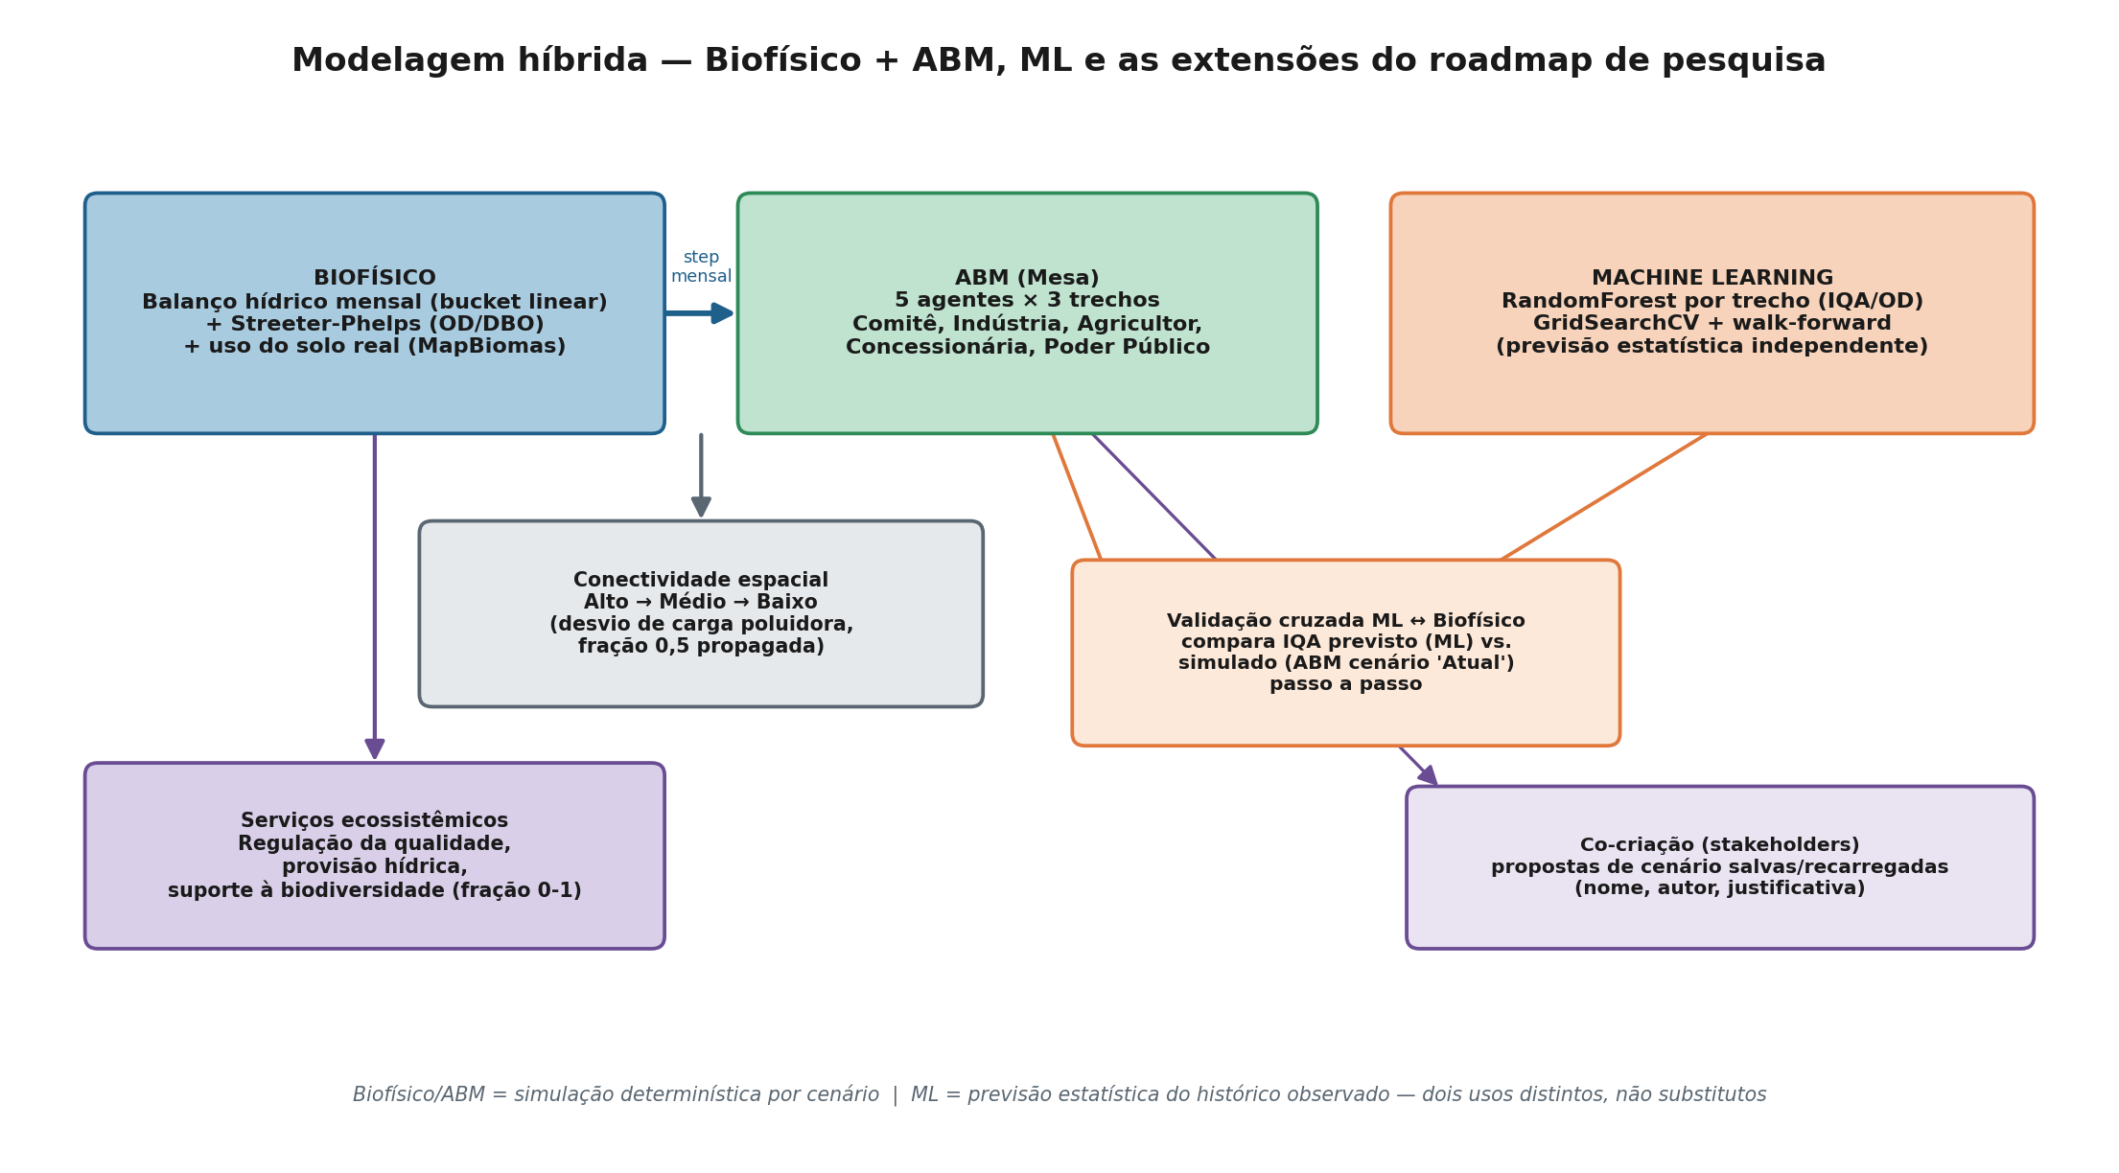
VISÃO GERAL
Três motores de modelagem, uma base de dados comum
Visão geral da plataforma
WaterWeave-Tietê
3

Slide 5
DOMÍNIO DE ESTUDO
Os 3 trechos do Rio Tietê (nascente → foz)
1
2
3
Alto Tietê
Médio Tietê
Baixo Tietê
Município de referência: Salesópolis
Distância da nascente: 0 km (nascente)
Município de referência: Barra Bonita
Distância da nascente: 350 km
Município de referência: Itapura
Distância da nascente: 1.100 km — foz no Rio Paraná
Região metropolitana de São Paulo — maior pressão urbano-industrial da bacia
Predominância agrícola, reservatórios em cascata (uso hidrelétrico/irrigação)
Acumula, na simulação, o desvio de carga poluidora herdado de montante
Os 3 trechos do Rio Tietê
WaterWeave-Tietê
4

Slide 6
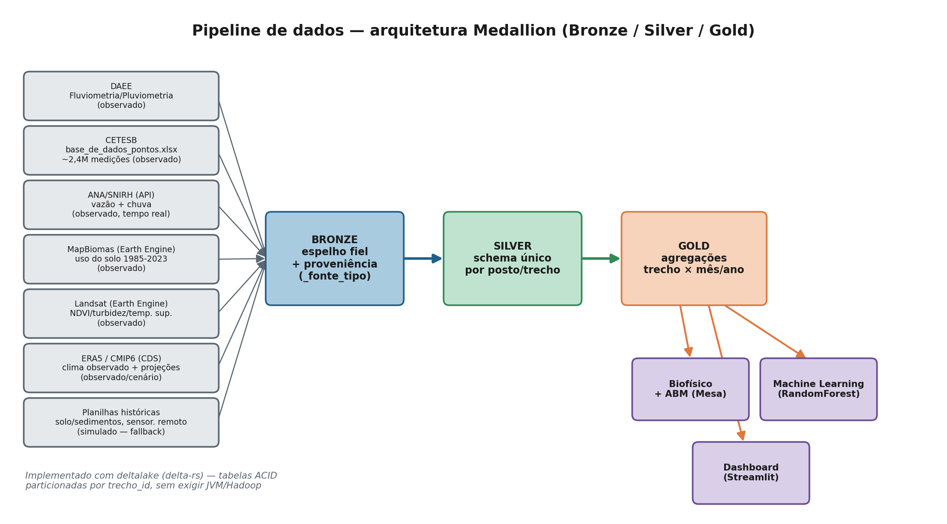
DADOS
Arquitetura de dados: Bronze → Silver → Gold
Arquitetura de dados (Medallion)
WaterWeave-Tietê
5

Slide 7
DADOS
Fontes de dados: reais (observado) vs. simuladas (fallback)
Fonte | Tipo | Observação
Vazão/chuva — DAEE | observado | 1 arquivo por posto + variantes 'consolidado' mensais
Vazão/chuva — ANA/SNIRH (API) | observado | Conector real, sem chave; backfill: +1.762 linhas de vazão, +6.355 de chuva
Qualidade da água — CETESB | observado | 699 pontos, ~2,4 milhões de medições reais, 1978-2024
Uso do solo — MapBiomas (Earth Engine) | observado | Coleção 9, 1985-2023, percentual real por macro-categoria
Sensoriamento remoto — Landsat (Earth Engine) | observado | NDVI/turbidez-proxy/temperatura de superfície históricos
Clima — ERA5/CMIP6 (Copernicus CDS) | obs. / cenário | Reanálise histórica real + projeções futuras por cenário SSP
Qualidade da água/solo — planilha histórica | simulado | Fallback só para anos sem cobertura CETESB (pré-1978 e lacunas)
Sensoriamento remoto — planilha ilustrativa | simulado | Fundida com a série real, com prioridade para o dado real
_fonte_tipo (observado/simulado) é propagado de Bronze até Gold — dashboard e modelos nunca tratam dado sintético como observação de campo.
Fontes de dados: reais vs. simuladas
WaterWeave-Tietê
6

Slide 8
MODELAGEM DETERMINÍSTICA
Modelo biofísico (I): balanço hídrico mensal
P = ET + Q + ΔS precipitação = evapotranspiração + escoamento + variação de armazenamento (bucket linear)
1
2
3
Coeficiente de escoamento
Evapotranspiração potencial
Índice de escoamento → vazão
Modulado pelo uso do solo — prioriza percentuais REAIS do MapBiomas (natural/agropecuária/urbano/água); cai para classe simulada fora de 1985-2023.
Fixa em 90 mm/mês (não há série própria de temperatura na Gold) — simplificação documentada, candidata a virar Penman-Monteith com ERA5.
O balanço produz um ÍNDICE (mm/mês), não uma vazão absoluta (exigiria área de drenagem real) — convertido em m³/s por um fator calibrado uma vez por trecho contra a vazão média HISTÓRICA REAL.
Modelo biofísico — balanço hídrico
WaterWeave-Tietê
7

Slide 9
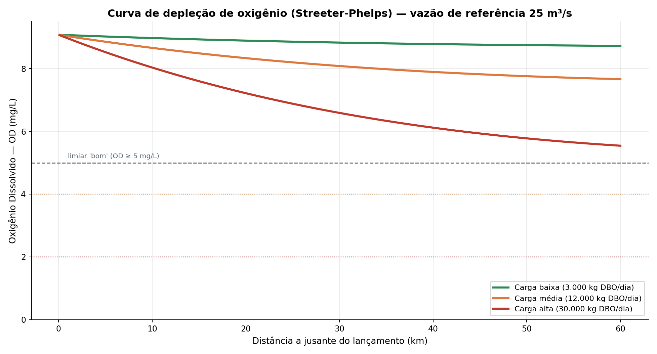
MODELAGEM DETERMINÍSTICA
Modelo biofísico (II): curva de Streeter-Phelps
Formulação clássica
O déficit de OD a jusante de um lançamento de DBO decai por desoxigenação (kd) e cresce de volta por reaeração (kr).
kd = 0,23 /dia (DBO doméstica/mista)
kr = 0,40 /dia (rio de médio porte)
OD saturação = 9,08 mg/L (20°C)
Valores típicos de literatura — não calibrados para o Tietê especificamente (exigiria campanhas de campo fora do escopo do projeto).
Modelo biofísico — Streeter-Phelps
WaterWeave-Tietê
8

Slide 10
MODELAGEM DETERMINÍSTICA
Modelo baseado em agentes (Mesa) — 5 papéis por trecho
Cada passo = 1 mês. Os agentes observam o estado ecológico do mês ANTERIOR e ajustam parâmetros de decisão (outorga, carga industrial, carga difusa) antes do biofísico rodar o mês corrente.
Agente | Decide sobre | Regra de ajuste
Comitê de Bacia | Limite de outorga | Aperta captação quando OD crítico/sério; relaxa quando OD bom
Poder Público | Fiscalização/multa | Multa quando estado ecológico ruim; sinaliza a Indústria no mesmo passo
Indústria | Carga industrial lançada | Cresce ~1%/mês; reduz 15% se multada no mesmo passo
Agricultor | Carga difusa (agroquímicos) | Reduz sob pressão regulatória + IQA em estado crítico/sério
Concessionária | Reporta estresse hídrico | Sinaliza quando vazão simulada < captação necessária (não altera o rio)
Nunca há causalidade invertida dentro do mesmo passo: agentes decidem sobre o estado JÁ CONHECIDO do mês anterior, não sobre o estado que eles mesmos ainda vão produzir.
ABM — agentes e regras de decisão
WaterWeave-Tietê
9

Slide 11
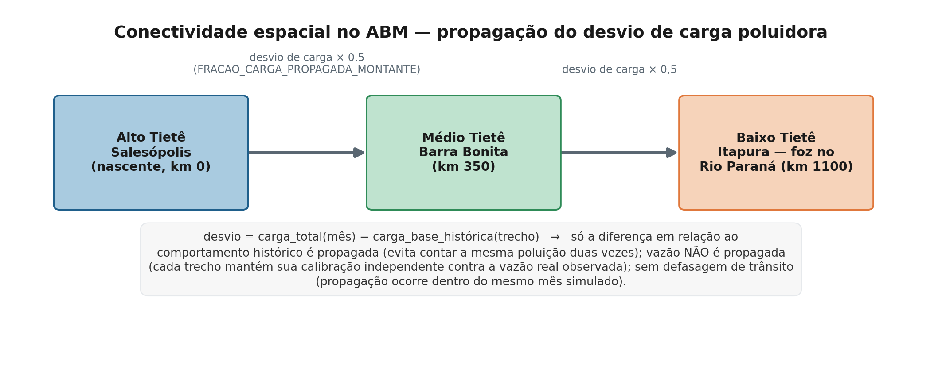
MODELAGEM DETERMINÍSTICA
Conectividade espacial: o rio deixou de ser 3 simulações isoladas
ABM — conectividade espacial entre trechos
WaterWeave-Tietê
10

Slide 12
MACHINE LEARNING
Da granularidade mensal para anual — corrigindo um vazamento
Achado de auditoria — no treino mensal original, IQA/OD são o mesmo valor anual repetido nos 12 meses do ano. Isso fazia “lag de 1 mês” ser quase sempre igual ao próprio alvo — o modelo, na prática, copiava um valor já conhecido.
Correção adotada
Preditoras (anuais)
• Granularidade ANUAL (trecho × ano), sem repetição
• Lags em anos (lag1a/2a/3a) + média móvel 5a
• Modelos SEPARADOS por trecho (generalização cruzada testada: R² de -0,13 a -5,31 ao transferir entre trechos)
• Treino restrito a fonte_tipo == “observado” por padrão
ano
vazão média (exceto Baixo Tietê — série estruturalmente inconsistente)
chuva média
% natural / agropecuária / urbano-industrial / água (MapBiomas real)
lags de IQA e OD (1a, 2a, 3a) + média móvel 5a
ML — engenharia de features
WaterWeave-Tietê
11

Slide 13
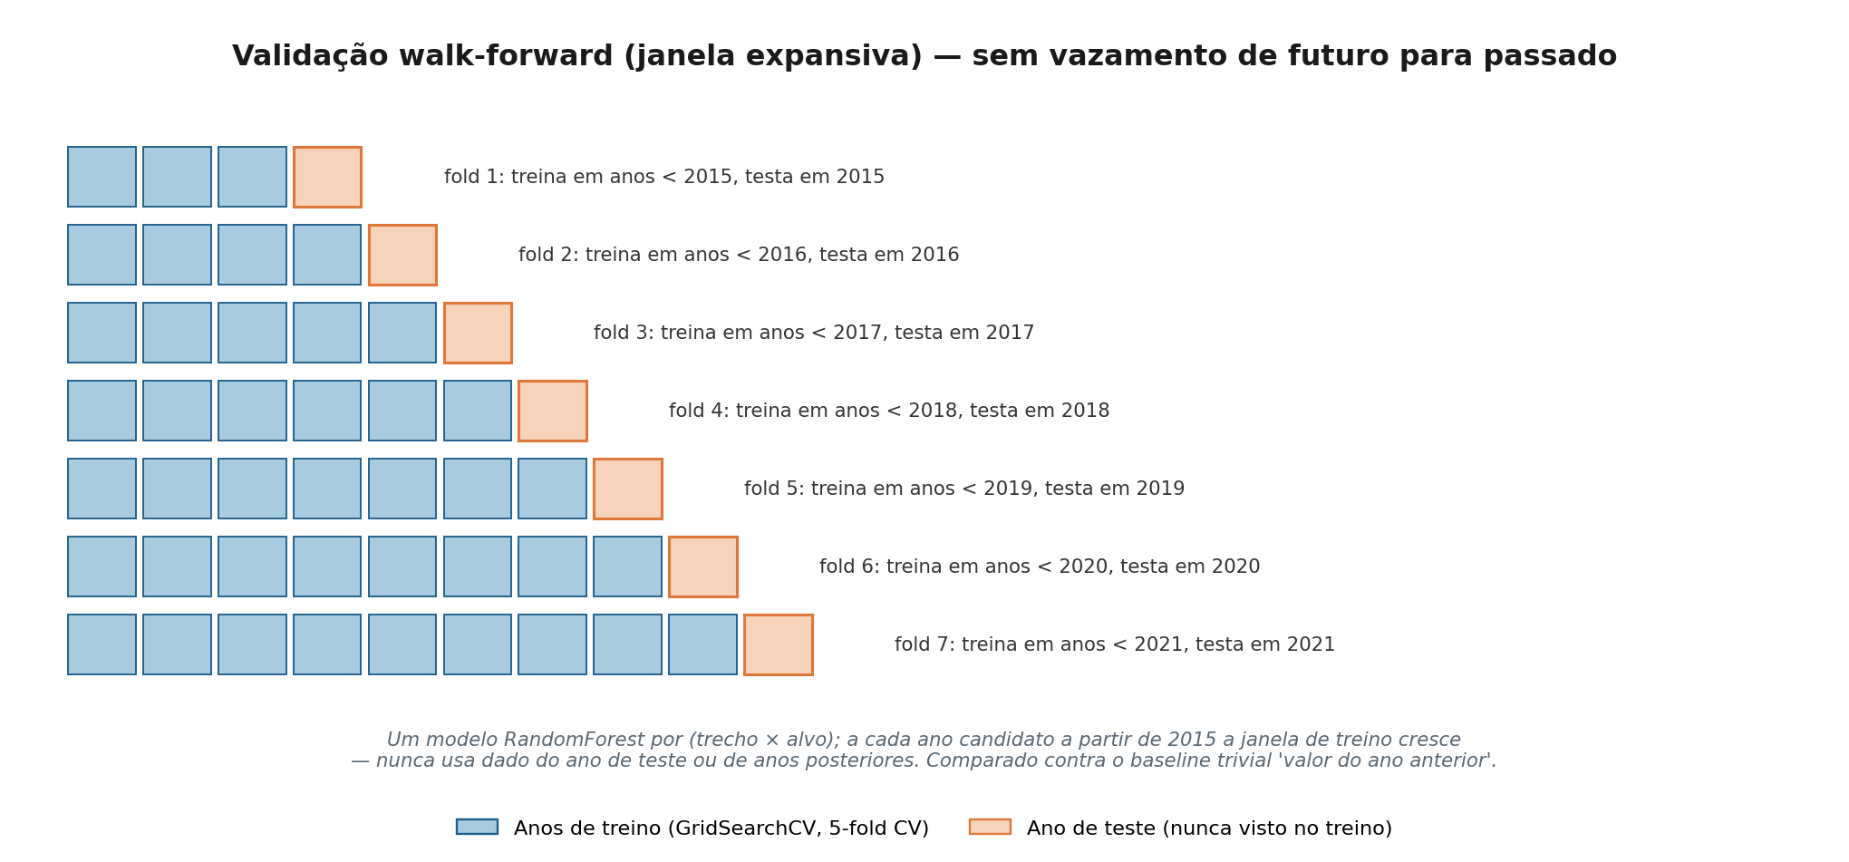
MACHINE LEARNING
Treino por trecho e validação walk-forward
RandomForestRegressor por (trecho × alvo), com GridSearchCV (5-fold, grade de n_estimators/max_depth/min_samples_leaf/max_features) e split treino/teste por ANO (corte em 2015) — nunca aleatório, para não vazar futuro no passado.
ML — treino e validação walk-forward
WaterWeave-Tietê
12

Slide 14
MACHINE LEARNING
Resultados — validação walk-forward (11 folds, 2015-2025)
Trecho | Alvo | MAE médio | RMSE médio | MAE baseline (persistência) | % folds que superam baseline
Alto Tietê | IQA | 6,41 | 6,41 | 5,93 | 36,4%
Alto Tietê | OD (mg/L) | 0,286 | 0,286 | 0,240 | 36,4%
Médio Tietê | IQA | 7,09 | 7,09 | 10,27 | 81,8%
Médio Tietê | OD (mg/L) | 0,484 | 0,484 | 0,501 | 45,5%
Baixo Tietê | IQA | 4,84 | 4,84 | 5,63 | 63,6%
Baixo Tietê | OD (mg/L) | 0,368 | 0,368 | 0,564 | 63,6%
Como ler: o baseline de persistência é o preditor trivial “valor do ano anterior”. Onde o RandomForest reduz o MAE em ≥5% sobre esse baseline (Médio e Baixo Tietê, na maioria dos folds), há evidência de que o modelo agrega algo além da autocorrelação da série — não apenas no Alto Tietê, onde o ganho é mais fraco (36,4% dos folds).
ML — resultados quantitativos
WaterWeave-Tietê
13

Slide 15
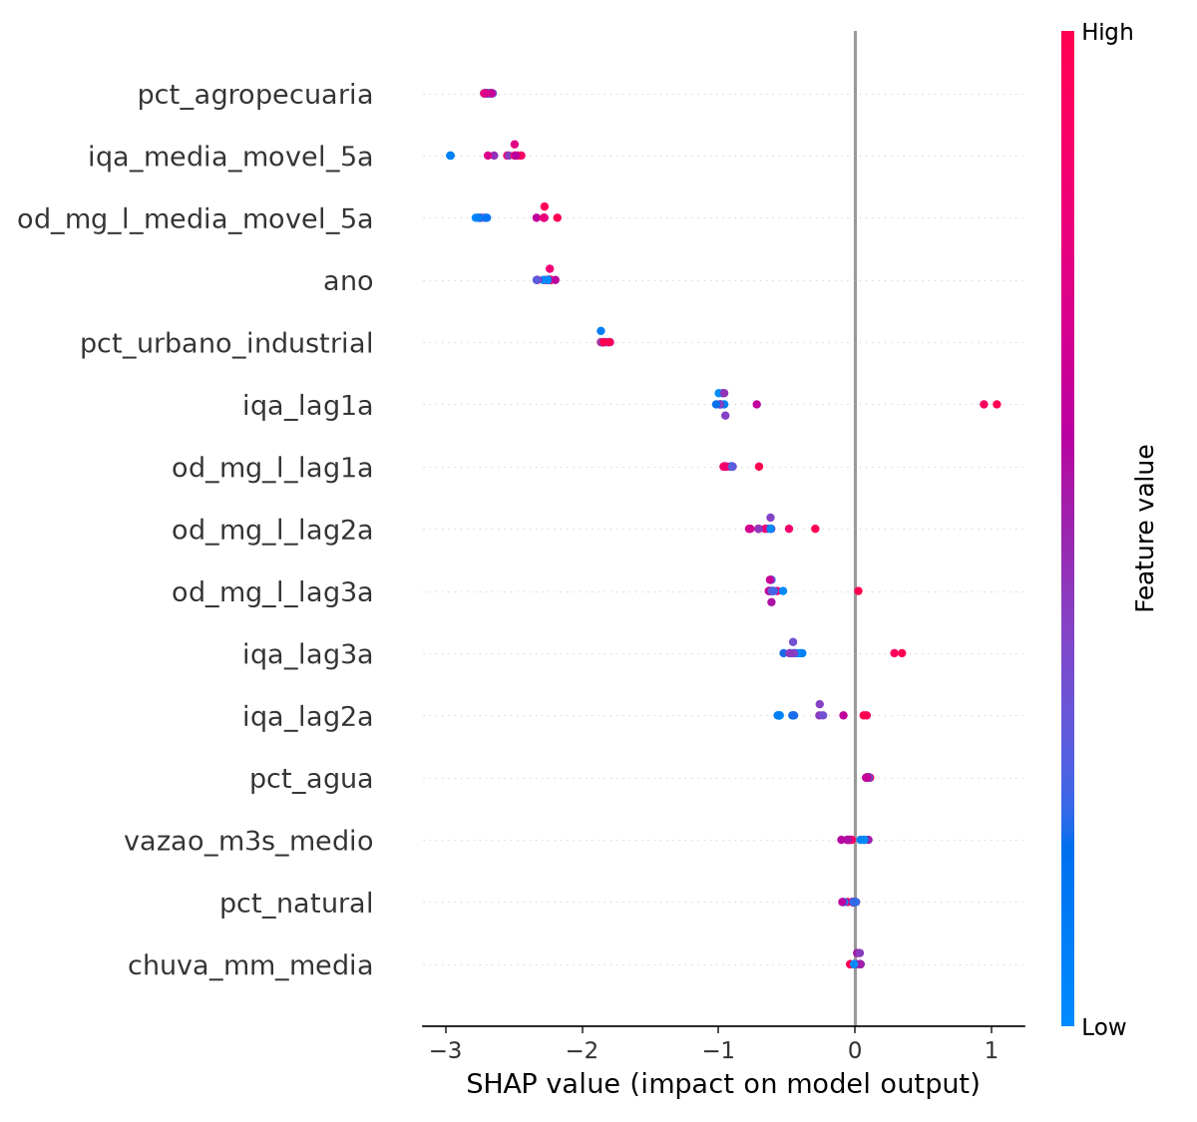
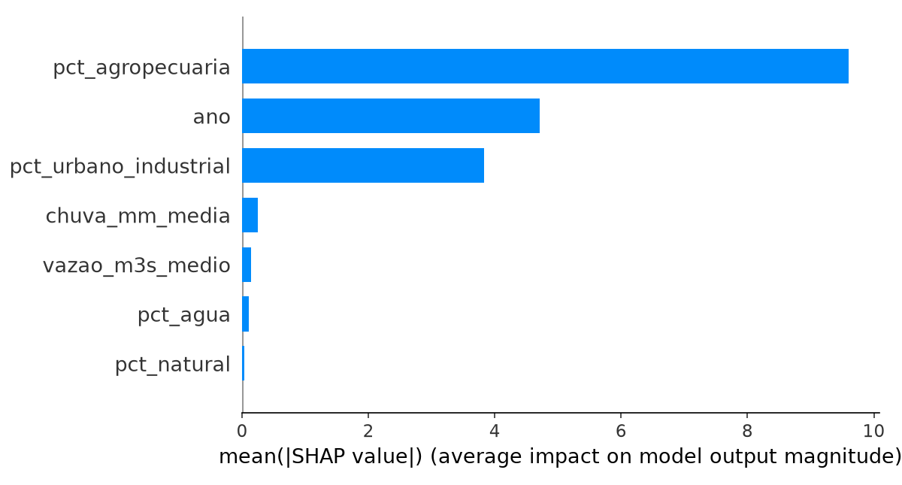
MACHINE LEARNING
Interpretabilidade: SHAP — previsão vs. leitura causal-adjacente
Médio Tietê · IQA — modelo de PRODUÇÃO (com lags do próprio alvo)
Médio Tietê · IQA — modelo de DRIVERS (sem lags do alvo)
Por quê dois modelos SHAP: mesmo sem vazamento, o lag de 1 ano domina o SHAP por ser, genuinamente, a feature mais forte numa série autocorrelacionada — ótimo para PREVISÃO, inútil para perguntar “o que reduz a poluição”. O modelo de drivers (ano, vazão, chuva, uso do solo — sem lags) isola esse sinal causal-adjacente. Nunca usado em produção.
ML — interpretabilidade (SHAP)
WaterWeave-Tietê
14

Slide 16
EXTENSÃO DO ROADMAP · ITEM 4
Clima real: ERA5 (reanálise) + CMIP6 (projeções)
Padrão: calibração em lote, leitura síncrona
Resultado real
A calibração exige rede + token CDS — indisponível no boot do Streamlit em produção. Por isso NUNCA roda ao vivo no dashboard: um script em lote grava um JSON pequeno (fator_clima_cmip6.json), lido de forma síncrona por models.abm.clima_real — mesmo espírito do padrão “.joblib” dos modelos de ML.
Achados reais ao rodar contra a CDS pela primeira vez:
• t2m/tp do ERA5 vêm em arquivos NetCDF separados, horários diferentes
• id do experimento CMIP6 precisa de underscore (ssp5_8_5, não ssp585)
• pedir temperatura+precipitação juntas faz a CDS descartar a precipitação em silêncio
fator_clima =
0,982
baseline historical 1995-2014 vs. projeção SSP5-8.5 2040-2060 (modelo mpi_esm1_2_lr)
Bem menos severo que o proxy fixo usado até então: chuva -25% (fator_clima = 0,75), no cenário “Mudança Climática Extrema” do ABM.
Clima real — ERA5/CMIP6
WaterWeave-Tietê
15

Slide 17
EXTENSÃO DO ROADMAP · ITEM 5
Serviços ecossistêmicos — 3 indicadores, deliberadamente separados
Cada serviço em FRAÇÃO 0-1 (“quanto da capacidade máxima está sendo entregue”) — sem compor um índice único, para não esconder trade-offs entre eles nas telas de cenário.
Regulação da qualidade da água
Provisão hídrica
Suporte à biodiversidade
IQA / 100
min(1, vazão / captação necessária)
índice biótico / 100
Série histórica REAL disponível (gold.servicos_ecossistemicos_trecho_ano)
Série histórica REAL disponível
Só no braço SIMULADO do ABM — turbidez/toxicidade reais não existem como série histórica longa
Real + simulado (fallback)
Real + simulado (fallback)
Só simulado (cenários)
Serviços ecossistêmicos
WaterWeave-Tietê
16

Slide 18
EXTENSÃO DO ROADMAP · ITEM 6
Acoplamento ML ↔ Biofísico: os dois braços passam a se falar
Antes desta correção — os dois braços de modelagem rodavam de forma totalmente independente, sem checagem cruzada. Se ML e ABM divergem muito para o mesmo trecho/horizonte, isso é justamente o sinal que a pesquisa quer capturar — e não existia em lugar nenhum do pipeline.
O que o módulo faz
Ressalva — âncoras de tempo diferentes
Compara as duas trajetórias PASSO A PASSO (1..N anos), sem reconciliar/fazer ensemble — a própria divergência já é informação. Limiar de leitura prática: 15 pontos de IQA (ordem de grandeza do ruído já documentado do proxy de IQA do biofísico).
ML é ancorado no último ano com dado REAL de qualidade da água. ABM é ancorado em HOJE. Os dois anos-âncora normalmente NÃO coincidem — por isso a comparação é por PASSO relativo, com ambas as datas de referência expostas (ano_civil_ml, ano_civil_biofisico) para quem for auditar.
Acoplamento ML ↔ Biofísico
WaterWeave-Tietê
17

Slide 19
EXTENSÃO DO ROADMAP · ITEM 7
Co-criação com stakeholders
1
2
3
4
Explorar
Salvar
Compartilhar
Recarregar
Um stakeholder ajusta os sliders da página “Cenários Futuros” (outorga, controle de poluição, clima) e roda a simulação
Nomeia a proposta (nome, autor, justificativa) — persistida como JSON versionado em data/cenarios_propostos/
Outro participante abre a lista de “Propostas da comunidade” na mesma página
Um clique repõe os sliders exatamente no estado salvo (session_state + rerun) — reproduz a proposta de outro stakeholder
Por que isso importa para a pesquisa: torna tangível a “co-criação com stakeholders” que a Water4All propõe — decisores, gestores e representantes de comunidades testam e comparam propostas de gestão dentro da mesma ferramenta.
Co-criação com stakeholders
WaterWeave-Tietê
18

Slide 20
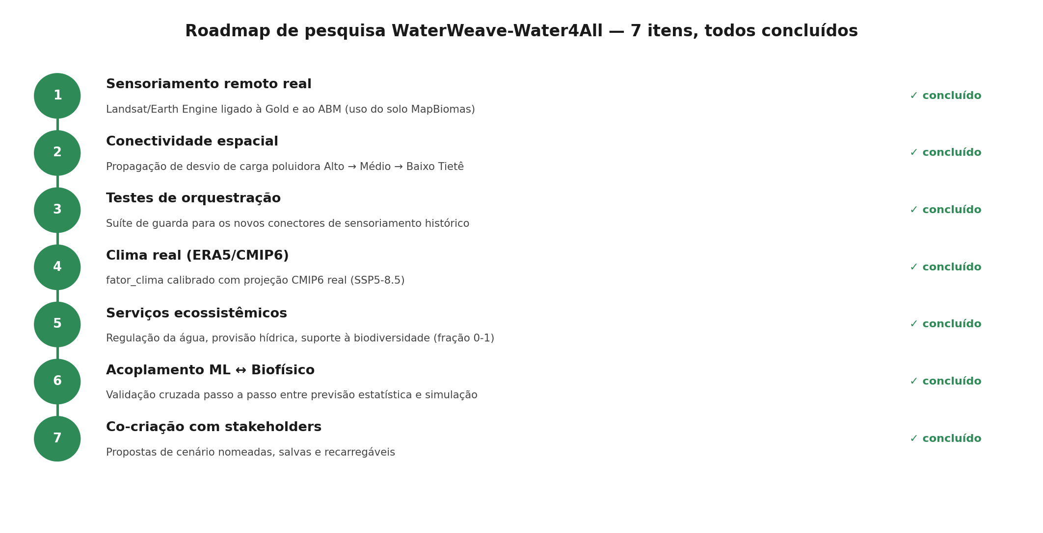
SÍNTESE
Roadmap de pesquisa WaterWeave-Water4All — status atual
Roadmap de pesquisa — síntese
WaterWeave-Tietê
19

Slide 21
QUALIDADE
Rigor de engenharia: testes automatizados como parte do método
Suíte de testes (pytest) em CI
Um princípio recorrente
Roda a cada push/PR para main (GitHub Actions) — cobre dois tipos de regressão:
1. Paridade do pipeline de ingestão
Toda fonte declarada em RAW_SOURCES precisa ter um módulo bronze_*.py que a leia de fato — nasceu de um achado real: 2,4 milhões de medições da CETESB ficaram “configuradas” e nunca foram lidas por ~1 ano de projeto.
2. Achados da auditoria de ML
Granularidade anual sem vazamento, separação real/simulado no treino, walk-forward sem vazar futuro no passado, SHAP diagnóstico sem lags do próprio alvo.
“Real com fallback simulado”
Toda função que mistura fonte real e simulada prioriza o dado real, cai para o simulado só quando necessário, documenta a decisão e nunca derruba a aplicação por falta de calibração/credencial.
Exemplos: qualidade_real_com_fallback_simulado, sensoriamento_real_com_fallback_ilustrativo, clima_real.fator_clima_calibrado
Rigor de engenharia
WaterWeave-Tietê
20

Slide 22
HONESTIDADE CIENTÍFICA
Limitações documentadas — o que o sistema NÃO faz (ainda)
!
!
!
IQA do ABM é um proxy
Coeficientes não calibrados no Tietê
Conectividade propaga só carga, não vazão
Simplificado a partir de OD/DBO — não o IQA oficial NSF/CETESB (9 parâmetros).
Streeter-Phelps e balanço hídrico usam valores típicos de literatura, não campanhas de campo locais.
Cada trecho mantém sua vazão calibrada independentemente contra a série histórica real.
!
!
!
Biodiversidade só no braço simulado
CETESB incremental sem API pública
Sem ensemble multi-modelo CMIP6
Sem série histórica real longa de turbidez/toxicidade para ancorar o indicador no observado.
Decisão formalizada (não lacuna esquecida) — histórico 1978-2024 é 100% real; pós-2024 depende de exportação manual.
fator_clima calibrado com um único modelo (mpi_esm1_2_lr) — não é consenso entre modelos climáticos.
Simplificações declaradas nos próprios módulos (não escondidas) — o objetivo é permitir que quem revisar o código saiba exatamente onde confiar mais e onde confiar menos.
Limitações documentadas
WaterWeave-Tietê
21

Slide 23
CONCLUSÃO E CONTRIBUIÇÕES
Uma arquitetura replicável para acoplar
modelos determinísticos e estatísticos
Pipeline de dados real e testado (Bronze/Silver/Gold), com proveniência real-vs-simulado propagada ponta a ponta
3 famílias de modelo — biofísico determinístico, ABM com 5 papéis de stakeholder, e ML estatístico — unificadas por uma base de dados comum, agora com validação cruzada entre elas
Os 7 itens do roadmap de pesquisa WaterWeave-Water4All implementados, testados e documentados: sensoriamento remoto, conectividade espacial, clima real, serviços ecossistêmicos, acoplamento ML↔biofísico e co-criação
Padrão de engenharia replicável para outras bacias/domínios: calibração em lote + leitura síncrona, real-com-fallback-simulado, testes de guarda para achados de auditoria
Conclusão e contribuições
WaterWeave-Tietê
22

Slide 24
Obrigado.
Perguntas, críticas e sugestões são bem-vindas.
WaterWeave-Tietê · contribuição metodológica ao projeto WaterWeave-Water4All

